Slide 1
Επιστήμη Υλικών ΙΙ (Θ)
Ανοικτά Ακαδημαϊκά Μαθήματα στο ΤΕΙ Αθήνας
Ενότητα 3: Παράμετροι διαλυτότητας
Σταμάτης Μπογιατζής, επίκουρος καθηγητής
Τμήμα Συντήρησης Αρχαιοτήτων & Έργων Τέχνης
Το περιεχόμενο του μαθήματος διατίθεται με άδεια Creative Commons εκτός και αν αναφέρεται διαφορετικά | Το έργο υλοποιείται στο πλαίσιο του Επιχειρησιακού Προγράμματος «Εκπαίδευση και Δια Βίου Μάθηση» και συγχρηματοδοτείται από την Ευρωπαϊκή Ένωση (Ευρωπαϊκό Κοινωνικό Ταμείο) και από εθνικούς πόρους.

Slide 2
Παράμετροι διαλυτότητας Hildebrand
Οι παράμετροι διαλυτότητας Hildebrand για μια χημική ένωση προσδιορίζονται πειραματικά μέσω της εξάτμισής της,
$$δ=\sqrt{c}=\sqrt{\frac{ΔH−RT}{V}}$$
βάσει της σχέσης:
όπου:
c = Πυκνότητα ενέργειας συνοχής
ΔH = θερμότητα εξαέρωσης
R = παγκόσμια σταθερά των αερίων
T = θερμοκρασία (Kelvin)
Vm = μοριακός όγκος

Slide 3
Παράμετροι διαλυτότητας: χωρισμός σε 3 συνιστώσες
Οι δυνάμεις συνοχής μεταξύ μορίων μπορούν να χωριστούν σε τρία είδη :
Δυνάμεις διασποράς (London),
Δυνάμεις ξηρής πολικότητας (δυνάμεις Debye και Keesom),
Δυνάμεις δεσμών υδρογόνου.

Slide 4
Γιατί είναι καλύτερο το μοντέλο με διαχωρισμένες τις δυνάμεις συνοχής; (1 από 2)
Είδαμε ότι η παγκόσμια παράμετρος διαλυτότητας (Hildebrand) δ μπορεί να οδηγήσει σε λανθασμένες προβλέψεις.
Ο διαχωρισμός της παραμέτρου δ σε τρεις επί μέρους συνιστώσες αυξάνει την ακρίβεια με την οποία μπορούμε να περιγράψουμε τις μοριακές δυνάμεις που ασκούνται μεταξύ των συστατικών ενός διαλύματος.
Notes:
The division of the Hildebrand parameter into three component Hansen parameters (dispersion force, polar force, and hydrogen bonding force) considerably increases the accuracy with which non-ionic molecular interactions can be predicted and described. Hansen parameters can be used to interpret not only solubility behavior, but also the mechanical properties of polymers, pigment - binder relationships, and the activity of surfactants and emulsifiers.

Slide 5
Γιατί είναι καλύτερο το μοντέλο με διαχωρισμένες τις δυνάμεις συνοχής; (2 από 2)
Το μοντέλο των τριών επί μέρους παραμέτρων μπορεί επίσης να ερμηνεύσει :
τη σύνδεση μεταξύ χρωστικής και συνδετικού μέσου,
Τις μηχανικές ιδιότητες πολυμερών,
Τη δράση των τασιενεργών μορίων.
Notes:
The division of the Hildebrand parameter into three component Hansen parameters (dispersion force, polar force, and hydrogen bonding force) considerably increases the accuracy with which non-ionic molecular interactions can be predicted and described. Hansen parameters can be used to interpret not only solubility behavior, but also the mechanical properties of polymers, pigment - binder relationships, and the activity of surfactants and emulsifiers.

Slide 6
Όταν ασκούνται και τα τρία είδη δυνάμεων συνοχής
Οι δυνάμεις συνοχής μεταξύ μορίων μπορούν να χωριστούν σε τρία είδη :
Δυνάμεις διασποράς (London),
Δυνάμεις ξηρής πολικότητας,
Δυνάμεις δεσμών υδρογόνου.
Μεταξύ των μορίων της ισοπροπανόλης ασκούνται και τα τρία είδη δυνάμεων

Slide 7
Όταν ασκούνται δύο είδη δυνάμεων συνοχής
Δυνάμεις διασποράς (London),
Δυνάμεις ξηρής πολικότητας.
Μεταξύ των μορίων της ακετόνης ασκούνται δύο είδη δυνάμεων.

Slide 8
Όταν ασκείται μόνο ένα είδος δυνάμεων συνοχής
Δυνάμεις διασποράς (London)
Μεταξύ των μορίων του εξανίου ασκείται ένα είδος δυνάμεων.

Slide 9
Οι δυνάμεις μεταξύ διαφορετικών μορίων
Μεταξύ διαφορετικών μορίων μπορούν να ασκηθούν και τα τρία είδη μορίων :
Δυνάμεις διασποράς (London),
Δυνάμεις ξηρής πολικότητας,
Δυνάμεις δεσμών υδρογόνου.
Σε διάλυμα ακετόνης σε ισοπροπανόλη ασκούνται και τα τρία είδη δυνάμεων.

Slide 10
Πότε ασκούνται συγκεκριμένες δυνάμεις συνοχής;
Οι δυνάμεις δεσμών υδρογόνου ασκούνται μόνο όταν στα μόρια υπάρχουν πολικές ομάδες –OH, -NH-, -NH2, COOH.
Οι δυνάμεις ξηρής πολικότητας (Keesom και Debye) ασκούνται μεταξύ ομάδων C-O-C, C=O, C-N=C, C-Cl, κλπ.
Οι δυνάμεις διασποράς (London) ασκούνται πρακτικά σε όλες τις περιπτώσεις δεσμών. Ακόμα και στο νερό, οι δυνάμεις διασποράς έχουν σημαντική συνεισφορά.

Slide 11
Διαλυτότητα τριών παραμέτρων: Παράμετροι διαλυτότητας Hansen (HSP)
Κάθε είδος από τις δυνάμεις που προαναφέρθηκαν συνεισφέρει στις συνολικές δυνάμεις συνοχής.
Ο Hansen (1966) τις σύνθεσε σε μια ενιαία θεωρία, κατά την οποία η παράμετρος Hildebrand σχηματίζεται με αθροιστικό τρόπο από τρεις επί μέρους παραμέτρους δ_{t}² =δ_{d}² + δ_{p}² + δ_{h}² .
Όπου :
δ_{t}²= συνολική παράμετρος Hildebrand
δ_{d}²= συνιστώσα διασποράς (δυνάμεις London)
δ_{p}²= συνιστώσα ξηρής πολικότητας (δυνάμεις Keesom και Debye)
δ_{h}² = συνιστώσα δεσμών υδρογόνου

Slide 12
Τρισδιάστατο μοντέλο παραμέτρων διαλυτότητας δ (1 από 2)
Από τη σχέση τους οι παράμετροι HSP δ_{d}, δ_{p}, δ_{h}, καθορίζουν ένα τρισδιάστατο χώρο.
Σε αυτό το «χώρο Hansen» κάθε διαλύτης, κάθε χημική ένωση με μόρια που ασκούν μοριακές (μη ιοντικές δυνάμεις) καταλαμβάνει τη δική της αποκλειστική θέση.
Notes:
The division of the Hildebrand parameter into three component Hansen parameters (dispersion force, polar force, and hydrogen bonding force) considerably increases the accuracy with which non-ionic molecular interactions can be predicted and described. Hansen parameters can be used to interpret not only solubility behavior, but also the mechanical properties of polymers, pigment - binder relationships, and the activity of surfactants and emulsifiers.

Slide 13
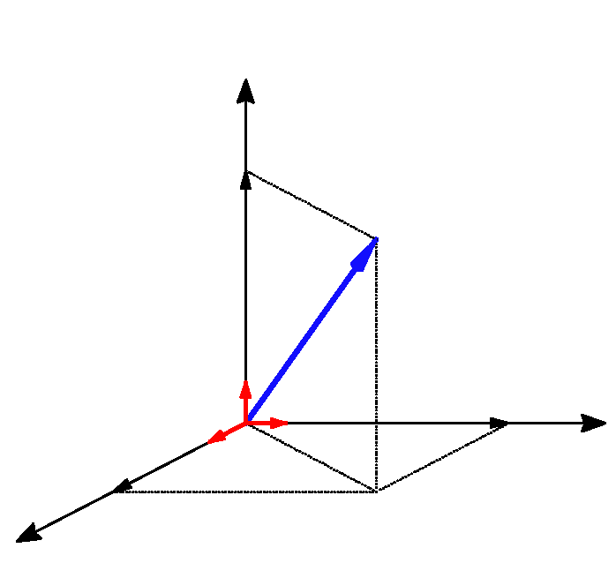
Τριδιάστατο μοντέλο παραμέτρων διαλυτότητας δ (2 από 2)
δ_{h}
$$δ_{t}=\sqrt{δ_{d}^{2}+δ_{p}^{2}+δ_{h}^{2}}$$
δ_{t}
δεσμοί υδρογόνου
δ_{p}
ξηρή πολικότητα
δυνάμεις διασποράς
δ_{d}

Slide 14
Πώς προσδιορίζονται οι παράμετροι διαλυτότητας Hansen;
Κάθε μια από τις παραμέτρους Hansen μπορεί να μετρηθεί με την “ομοιομορφική” μέθοδο:
Π.χ. για τη βουτανόλη, η τιμή της παραμέτρου Hildebrand είναι δ_{t}=23.1
Μη πολικό «ομοιομορφικό» μόριο προς τη βουτανόλη είναι το βουτάνιο, οπότε η τιμή δ_{t}=14.5 του βουτανίου αποτελεί τη βάση για την τιμή της παραμέτρου διασποράς δ_{d} για τη βουτανόλη.
Από τη σχέση[δ_{t}² - δ_{d} ² ]^{½} προκύπτει η συνολική πολική συνιστώσα δ_{a}.
Με δοκιμές χρησιμοποιώντας διάφορα μόρια, ο Hansen διαχώρισε την δ_{a} σε δ_{p} και δ_{h .}

Slide 15
Πίνακας: παράμετροι Hansen για διαλύτες στους 25°C (1 από 8)
solvent | δ_{h} | δ_{d} | δ_{p} | δ_{t}
n-βουτάνιο | 14.1 | 14.1 | 0.0 | 0.0
n-πεντάνιο | 14.5 | 14.5 | 0.0 | 0.0
n-εξάνιο | 14.9 | 14.9 | 0.0 | 0.0
n-επτάνιο | 15.3 | 15.3 | 0.0 | 0.0
n-οκτάνιο | 15.5 | 15.5 | 0.0 | 0.0
ισοοκτάνιο | 14.3 | 14.3 | 0.0 | 0.0
n-δωδεκάνιο | 16.0 | 16.0 | 0.0 | 0.0
κυκλοεξάνιο | 16.8 | 16.8 | 0.0 | 0.2
μεθυλο-κυκλοεξάνιο | 16.0 | 16.0 | 0.0 | 0.0
βενζόλιο | 18.6 | 18.4 | 0.0 | 2.0
τολουόλιο | 18.2 | 18.0 | 1.4 | 2.0
ναφθαλίνιο | 20.3 | 19.2 | 2.0 | 5.9
στυρόλιο | 19.0 | 18.6 | 1.0 | 4.1
o-ξυλένιο | 18.0 | 17.8 | 1.0 | 3.1
αιθυλβενζόλιο | 17.8 | 17.8 | 0.6 | 1.4
p-διαιθυλ-βενζόλιο | 18.0 | 18.0 | 0.0 | 0.6

Slide 16
Πίνακας: παράμετροι Hansen για διαλύτες στους 25°C (2 από 8)
solvent | δ_{h} | δ_{d} | δ_{p} | δ_{t}
χλωρομεθάνιο | 17.0 | 15.3 | 6.1 | 3.9
διχώρομεθάνιο | 20.3 | 18.2 | 6.3 | 6.1
1,1 διχλωροαιθυλένιο | 18.8 | 17.0 | 6.8 | 4.5
χλωροφόρμιο | 19.0 | 17.8 | 3.1 | 5.7
1,1 διχλωροαιθάνιο | 18.5 | 16.6 | 8.2 | 0.4
τριχλωροαιθυλένιο | 19.0 | 18.0 | 3.1 | 5.3
τετραχλωράνθρακας | 17.8 | 17.8 | 0.0 | 0.6
χλωροβενζόλιο | 19.6 | 19.0 | 4.3 | 2.0
o-διχλωροχλωροβενζόλιο | 20.5 | 19.2 | 6.3 | 3.3
τετραυδροφουράνιο (THF) | 19.4 | 16.8 | 5.7 | 8.0
1,4 διοξάνιο | 20.5 | 19.0 | 1.8 | 7.4
διαιθυλαιθέρας | 15.8 | 14.5 | 2.9 | 5.1
διβενζυλαιθέρας | 19.3 | 17.4 | 3.7 | 7.4

Slide 17
Πίνακας: παράμετροι Hansen για διαλύτες στους 25°C (3 από 8)
Διαλύτης | δ_{h} | δ_{d} | δ_{p} | δ_{t}
Διχλωρομεθάνιο | 20.3 | 18.2 | 6.3 | 6.1
Χλωροφόρμιο | 19.0 | 17.8 | 3.1 | 5.7
1,1 διχλωροαιθάνιο | 18.5 | 16.6 | 8.2 | 0.4
Διαιθυλαιθέρας | 15.8 | 14.5 | 2.9 | 5.1
Ακετόνη | 20.0 | 15.5 | 10.4 | 7.0

Slide 18
Πίνακας: παράμετροι Hansen για διαλύτες στους 25°C (4 από 8)
solvent | δ_{h} | δ_{d} | δ_{p} | δ_{t}
ακετόνη | 20.0 | 15.5 | 10.4 | 7.0
μεθυλαιθυλκετόνη (ΜΕΚ) | 19.0 | 16.0 | 9.0 | 5.1
κυκλοεξανόνη | 19.6 | 17.8 | 6.3 | 5.1
διαιθυλοκετόνη | 18.1 | 15.8 | 7.6 | 4.7
ακετοφαινόνη | 21.8 | 19.6 | 8.6 | 3.7
μεθυλο-ισοβουτυλοκετόνη | 17.0 | 15.3 | 6.1 | 4.1
μεθυλο-ισοαμυλοκετόνη | 17.4 | 16.0 | 5.7 | 4.1
ισοφορόνη | 19.9 | 16.6 | 8.2 | 7.4
δι-ισοβουτυλοκετόνη | 16.9 | 16.0 | 3.7 | 4.1
καρβονικός εστέρας αιθυλενογλυκόλης | 29.6 | 19.4 | 21.7 | 5.1
οξικός μεθυλεστέρας | 18.7 | 15.5 | 7.2 | 7.6
μυρμηκικός αιθυλεστέρας | 18.7 | 15.5 | 7.2 | 7.6
καρβονικός εστέρας της προπυλένογλυκόλης-1,2 | 27.3 | 20.0 | 18.0 | 4.1
οξικός αιθυλεστέρας | 18.1 | 15.8 | 5.3 | 7.2
καρβονικός διαιθυλεστέρας | 17.9 | 16.6 | 3.1 | 6.1
θειικός διαιθυλεστέρας | 22.8 | 15.8 | 14.7 | 7.2

Slide 19
Πίνακας: παράμετροι Hansen για διαλύτες στους 25°C (5 από 8)
solvent | δ_{h} | δ_{d} | δ_{p} | δ_{t}
οξικός n-βουτυλεστέρας | 17.4 | 15.8 | 3.7 | 6.3
οξικός ισοβουτυλεστέρας | 16.8 | 15.1 | 3.7 | 6.3
οξικός 2-αιθοξυαιθυλεστέρας | 20.0 | 16.0 | 4.7 | 10.6
οξικός ισοαμυλεστέρας | 17.1 | 15.3 | 3.1 | 7.0
ισοβουτυρικός ισοβουτυλεστέρας | 16.5 | 15.1 | 2.9 | 5.9
νιτρομεθάνιο | 25.1 | 15.8 | 18.8 | 5.1
νιτροαιθάνιο | 22.7 | 16.0 | 15.5 | 4.5
2-νιτροπροπάνιο | 20.6 | 16.2 | 12.1 | 4.1
νιτροβενζόλιο | 22.2 | 20.0 | 8.6 | 4.1
αιθανολαμίνη | 31.5 | 17.2 | 15.6 | 21.3
αιθυλενοδιαμίνη | 25.3 | 16.6 | 8.8 | 17.0
πυριδίνη | 21.8 | 19.0 | 8.8 | 5.9
μορφολίνη | 21.5 | 18.8 | 4.9 | 9.2
ανιλίνη | 22.6 | 19.4 | 5.1 | 10.0
Ν-μεθυλ-πυρολιδόνη | 22.9 | 18.0 | 12.3 | 7.2
κυκλοεξυλαμίνη | 18.9 | 17.4 | 3.1 | 6.6
κινολίνη | 22.0 | 19.4 | 7.0 | 7.6

Slide 20
Πίνακας: παράμετροι Hansen για διαλύτες στους 25°C (6 από 8)
solvent | δ_{h} | δ_{d} | δ_{p} | δ_{t}
φορμαμίδιο | 36.6 | 17.2 | 26.2 | 19.0
N,N-διμεθυλοφορμαμίδιο (DMF) | 24.8 | 17.4 | 13.7 | 11.3
διθειάνθρακας | 20.5 | 20.5 | 0.0 | 0.6
διμεθυλοσουλφοξείδιο (DMSO) | 26.7 | 18.4 | 16.4 | 10.2
αιθανοθειόλη | 18.6 | 15.8 | 6.6 | 7.2
μεθανόλη | 29.6 | 15.1 | 12.3 | 22.3
αιθανόλη | 26.5 | 15.8 | 8.8 | 19.4
αλλυλική αλκοόλη | 25.7 | 16.2 | 10.8 | 16.8
1-προπανόλη | 24.5 | 16.0 | 6.8 | 17.4
2-προπανόλη | 23.5 | 15.8 | 6.1 | 16.4
1-βουτανόλη | 23.1 | 16.0 | 5.7 | 15.8
2-βουτανόλη | 22.2 | 15.8 | 5.7 | 14.5
ισοβουτανόλη | 22.7 | 15.1 | 5.7 | 16.0
βενζυλική αλκοόλη | 23.8 | 18.4 | 6.3 | 13.7

Slide 21
Πίνακας: παράμετροι Hansen για διαλύτες στους 25°C (7 από 8)
solvent | δ_{h} | δ_{d} | δ_{p} | δ_{t}
κυκλοεξανόλη | 22.4 | 17.4 | 4.1 | 13.5
διακετονοαλκοόλη | 20.8 | 15.8 | 8.2 | 10.8
μονοαιθυλαιθέρας της αιθυλενογλυκόλης | 23.5 | 16.2 | 9.2 | 14.3
μονοαιθυλαιθέρας της διαιθυλενογλυκόλης | 22.0 | 16.2 | 7.8 | 12.7
μονομεθυλαιθέρας της διαιθυλενογλυκόλης | 22.3 | 16.2 | 9.2 | 12.3
μονοβουτυλαιθέρας της αιθυλενογλυκόλης | 20.8 | 16.0 | 5.1 | 12.3
μονοβουτυλαιθέρας της διαιθυλενογλυκόλης | 20.4 | 16.0 | 7.0 | 10.6
1 -δεκανόλη | 20.4 | 17.6 | 2.7 | 10.0
μυρμηκικό οξύ | 24.9 | 14.3 | 11.9 | 16.6
οξικό οξύ | 21.4 | 14.5 | 8.0 | 13.5
βενζοϊκό οξύ | 21.8 | 18.2 | 7.0 | 9.8
ελαϊκό οξύ | 15.6 | 14.3 | 3.1 | 14.3
στεατικό οξύ | 17.6 | 16.4 | 3.3 | 5.5

Slide 22
Πίνακας: παράμετροι Hansen για διαλύτες στους 25°C (8 από 8)
solvent | δ_{h} | δ_{d} | δ_{p} | δ_{t}
φαινόλη | 24.1 | 18.0 | 5.9 | 14.9
ρεσορκινόλη | 29.0 | 18.0 | 8.4 | 21.1
m-κρεσόλη | 22.7 | 18.0 | 5.1 | 12.9
σαλικυλικός μεθυλεστέρας | 21.7 | 16.0 | 8.0 | 12.3
αιθυλενογλυκόλη | 32.9 | 17.0 | 11.0 | 26.0
γλυκερόλη | 36.1 | 17.4 | 12.1 | 29.3
προπυλενογλυκόλη | 30.2 | 16.8 | 9.4 | 23.3
διαιθυλενογλυκόλη | 29.9 | 16.2 | 14.7 | 20.5
τριαιθυλενογλυκόλη | 27.5 | 16.0 | 12.5 | 18.6
διπροπυλενογλυκόλη | 31.7 | 16.0 | 20.3 | 18.4
νερό | 47.8 | 15.6 | 16.0 | 42.3

Slide 23
Παράμετροι διαλυτότητας Hansen για ρητίνες, πολυμερή, κλπ.
Πολυμερές | δ_{d} | δ_{p} | δ_{h} | R
Οξική κυτταρίνη | 18.6 | 12.7 | 11.0 | 7.6
Ελαστομερές ισοπρενίου (Ceriflex® IR305, Shell) | 16.6 | 1.4 | -0.8 | 9.6
Νιτρική κυτταρίνη | 15.4 | 14.7 | 8.8 | 11.5
Πολυαμίδιο (Versamid® 930, General Mills) | 17.4 | -1.9 | 14.9 | 9.6
Πολύ-ισοβουτένιο (Lutonal® IC-123, BASF) | 14.5 | 2.5 | 4.7 | 12.7
Πολυμεθακρυλικός αιθυλεστέρας (PEMA) | 17.6 | 9.7 | 4.0 | 10.6
Πολυμεθακρυλικός μεθυλεστέρας (PMMA) | 18.6 | 10.5 | 7.5 | 8.6
Πολυστυρένιο (Polystyrene LO, BASF) | 21.3 | 5.8 | 4.3 | 12.7
Οξικός πολυβινυλεστέρας (Mowilith) | 20.9 | 11.3 | 9.6 | 13.7
Πολυβινυλική βουτυράλη | 18.6 | 4.4 | 13.0 | 10.6
Πολυβινυλοχλωρίδιο (PVC) | 18.2 | 7.5 | 8.3 | 3.5

Slide 24
Σφαίρα αντί για σημείο διαλυτότητας Hansen (1 από 2)
Πολυμερές | δ_{d} | δ_{p} | δ_{h} | R
Οξικός πολυβινυλεστέρας (Mowilith) | 20.9 | 11.3 | 9.6 | 13.7
Πολυβινυλοχλωρίδιο (PVC) | 18.2 | 7.5 | 8.3 | 3.5

Slide 25
Σφαίρα αντί για σημείο διαλυτότητας Hansen (2 από 2)
δ_{h}
R
R
δ_{t}
δεσμοί υδρογόνου
δ_{p}
ξηρή πολικότητα
δυνάμεις διασποράς
δ_{d}

Slide 26
Επιστροφή στην αφαίρεση στρώματος φυσικού πολυμερούς με διαλύτες
Γιατί, το στρώμα λινελαίου αφαιρείται από τους χλωριωμένους διαλύτες, ενώ όχι από την ακετόνη και την ΜΕΚ;
Αν και οι παράμετροι Hildebrand είναι παρόμοιες για τους διαλύτες αυτούς, οι χλωριωμένοι διαλύτες έχουν παρόμοιες τιμές δ_{d} με το λινέλαιο.
(Burke, J., Solubility Parameters and Application, The Book and Paper Group, J. American Inst. for Conserv., v. 3, 1984
Notes:
The inconsistencies in Fig. 1 stem from a difference in hydrogen bonding between the chlorinated solvents and the ketones. The intermolecular forces in linseed oil are primarily due to dispersion forces, with practically no hydrogen bonding involved. These polar configurations are perfectly matched by the intermolecular forces between chloroform molecules, thus encouraging interpenetration and swelling of the linseed oil polymer.
Acetone and methyl ethyl ketone (ΜΕΚ), however, are more polar molecules, with moderate hydrogen bonding capabilities. Even though the total cohesive energy density is similar in all four solvents, the differences in component forces, primarily hydrogen bonding, lead to the observed differences. Acetone and MEK would much rather be attracted to each other than to linseed oil.

Slide 27
Ποιες παραμέτρους χρησιμοποιούμε;
Δεν χρησιμοποιούμε τις παραμέτρους διαλυτότητας Hildebrand!
Αντί για αυτές χρησιμοποιούμε το τριμερές σύστημα των δ_{d}, δ_{p}, και δ_{h} .
Η χρήση των τρισδιάστατων χώρων έχει πολλές δυσκολίες.
Πιο εύχρηστη είναι η χρήση κλασματικών παραμέτρων διαλυτότητας (ή παραμέτρων Teas).
$$f_{d}=\frac{δ_{d}}{δ_{d}+δ_{p}+δ_{h}}$$

Slide 28
Κλασματικές παράμετροι διαλυτότητας (παράμετροι Teas)
Οι τρεις κλασματικές παράμετροι διαλυτότητας που σχηματίζονται με τον παραπάνω τρόπο είναι :
$$f_{d}=\frac{δ_{d}}{δ_{d}+δ_{p}+δ_{h}}$$
$$f_{p}=\frac{δ_{p}}{δ_{d}+δ_{p}+δ_{h}}$$
$$f_{d}+f_{p}+f_{h}=1$$
$$f_{h}=\frac{δ_{h}}{δ_{d}+δ_{p}+δ_{h}}$$
Στην πράξη χρησιμοποιούνται οι παράμετροι 100f_{d}, 100f_{p}, και 100f_{h} .

Slide 29
Πίνακας: παράμετροι Teas για διαλύτες στους 25°C (1 από 8)
solvent | fd | fp | fh
n-Butane | 100,00 | 0,00 | 0,00
n-Pentane | 100,00 | 0,00 | 0,00
n-Hexane | 100,00 | 0,00 | 0,00
n-Heptane | 100,00 | 0,00 | 0,00
n-Octane | 100,00 | 0,00 | 0,00
Isooctane | 100,00 | 0,00 | 0,00
n-Dodecane | 100,00 | 0,00 | 0,00
Cyclohexane | 98,82 | 0,00 | 1,18
Methylcyclohexane | 100,00 | 0,00 | 0,00
Benzene | 90,29 | 0,00 | 9,71
Toluene | 84,26 | 6,48 | 9,26
Napthalene | 71,99 | 7,09 | 20,92
Styrene | 78,84 | 4,15 | 17,01
o-Xylene | 81,45 | 4,52 | 14,03
Ethyl benzene | 89,90 | 3,03 | 7,07
p- Diethyl benzene | 96,77 | 0,00 | 3,23

Slide 30
Πίνακας: παράμετροι Teas για διαλύτες στους 25°C (2 από 8)
solvent | fd | fp | fh
Chloro methane | 62,96 | 22,59 | 14,44
Methylene chloride | 62,08 | 19,27 | 18,65
1,1 Dichloroethylene | 62,46 | 22,59 | 14,95
Ethylene dichloride | 64,51 | 22,84 | 12,65
Chloroform | 68,35 | 11,15 | 20,50
1,1 Dichloroethane | 68,27 | 30,26 | 1,48
Trichloroethylene | 69,34 | 11,31 | 19,34
Carbon tetrachloride | 96,74 | 0,00 | 3,26
Chlorobenzene | 75,68 | 16,60 | 7,72
o-Dichlorobenzene | 68,11 | 20,93 | 10,96
1,1,2 Trichlorotrifluoroethane | 90,18 | 9,82 | 0,00
Tetrahydrofuran | 58,61 | 17,22 | 24,17
1,4 Dioxane | 69,02 | 6,06 | 24,92
Diethyl ether | 66,39 | 12,18 | 21,43
Dibenzyl ether | 63,49 | 12,17 | 24,34

Slide 31
Πίνακας: παράμετροι Teas για διαλύτες στους 25°C (3 από 8)
Διαλύτης | 100f_{h} | 100f_{d} | 100f_{p}
Διχλωρομεθάνιο | 62,4 | 22,5 | 14,9
Χλωροφόρμιο | 68,3 | 11,1 | 20,5
1,1 διχλωροαιθάνιο | 68,3 | 30,3 | 1,5
Διαιθυλαιθέρας | 66,4 | 12,2 | 21,4
Ακετόνη | 53,5 | 27,8 | 18,7

Slide 32
Πίνακας: παράμετροι Teas για διαλύτες στους 25°C (4 από 8)
solvent | fd | fp | fh
Acetone | 63,49 | 12,17 | 24,34
Methyl ethyl ketone | 53,48 | 27,81 | 18,72
Cyclohexanone | 57,40 | 27,19 | 15,41
Diethyl ketone | 63,23 | 20,32 | 16,45
Acetophenone | 59,54 | 25,00 | 15,46
Methyl isobutyl ketone | 63,93 | 25,22 | 10,85
Methyl isoamyl ketone | 62,50 | 22,43 | 15,07
Isophorone | 63,97 | 20,96 | 15,07
Di-(isobutyl) ketone | 56,06 | 23,10 | 20,85
Ethylene carbonate | 68,42 | 14,98 | 16,60
Methyl acetate | 52,48 | 38,48 | 9,04
Ethyl formate | 55,82 | 21,49 | 22,69
Propylene 1,2 carbonate | 55,82 | 21,49 | 22,69
Ethyl acetate | 55,26 | 36,44 | 8,30
Diethyl carbonate | 59,15 | 17,32 | 23,53
Diethyl sulfate | 66,05 | 11,44 | 22,51

Slide 33
Πίνακας: παράμετροι Teas για διαλύτες στους 25°C (5 από 8)
solvent | fd | fp | fh
n-Butyl acetate | 63,50 | 13,50 | 22,99
Isobutyl acetate | 62,69 | 13,81 | 23,51
2-Ethoxyethyl acetate | 56,66 | 13,31 | 30,03
Isoamyl acetate | 62,87 | 11,40 | 25,74
Isobutyl isobutyrate | 65,22 | 11,46 | 23,32
Nitromethane | 51,22 | 38,37 | 10,41
Nitroethane | 53,16 | 36,30 | 10,54
2-Nitropropane | 55,98 | 32,88 | 11,14
Nitrobenzene | 63,61 | 24,64 | 11,75
Ethanolamine | 46,05 | 22,81 | 31,14
Ethylene diem me | 49,51 | 17,22 | 33,27
Pyridine | 59,73 | 24,11 | 16,16
Morpholine | 60,39 | 13,76 | 25,84
Analine | 59,95 | 13,53 | 26,53
N-Methyl-2-pyrrolidone | 54,01 | 29,01 | 16,98
Cyclohexylamine | 66,08 | 10,84 | 23,08
Quinoline | 60,11 | 19,13 | 20,77

Slide 34
Πίνακας: παράμετροι Teas για διαλύτες στους 25°C (6 από 8)
solvent | fd | fp | fh
Formamide | 44,74 | 32,03 | 23,23
N,N-Dimethylformamide | 49,80 | 27,51 | 22,69
Carbon disulfide | 97,16 | 0,00 | 2,84
Dimethylsulphoxide | 50,09 | 30,77 | 19,14
Ethanethiol | 57,41 | 20,37 | 22,22
Methanol | 46,11 | 19,16 | 34,74
Ethanol | 48,45 | 16,09 | 35,47
Allyl alcohol | 48,22 | 20,26 | 31,52
1-Propanol | 50,31 | 13,96 | 35,73
2-Propanol | 51,09 | 13,26 | 35,65
1-B utanol | 51,79 | 12,78 | 35,43
2-Butanol | 52,36 | 13,44 | 34,20
Isobutanol | 51,13 | 12,84 | 36,04
Benzyl alcohol | 54,34 | 14,38 | 31,28

Slide 35
Πίνακας: παράμετροι Teas για διαλύτες στους 25°C (7 από 8)
solvent | fd | fp | fh
Cyclohexanol | 56,00 | 10,25 | 33,75
Diacetone alcohol | 52,26 | 20,60 | 27,14
Ethylene glycol monoethyl ether | 50,00 | 19,57 | 30,43
Diethylene glycol monomethyl ether | 51,76 | 18,35 | 29,88
Diethylene glycol monoethyl ether | 50,91 | 21,00 | 28,08
Ethylene glycol monobutyl ether | 54,45 | 13,35 | 32,20
Diethylene glycol monobutyl ether | 53,68 | 18,42 | 27,89
1 -Decanol | 61,63 | 8,16 | 30,21
Formic acid | 46,63 | 22,28 | 31,09
Acetic acid | 49,88 | 18,65 | 31,47
Benzoic acid | 56,48 | 18,13 | 25,39
Oleic acid | 47,27 | 9,39 | 43,33
Stearic acid | 66,67 | 12,50 | 20,83

Slide 36
Πίνακας: παράμετροι Teas για διαλύτες στους 25°C (8 από 8)
solvent | fd | fp | fh
Phenol | 53,67 | 13,14 | 33,18
Resorcinol | 49,57 | 14,36 | 36,07
m-Cresol | 55,77 | 12,53 | 31,70
Methyl salicylate | 51,67 | 19,05 | 29,29
Ethylene glycol | 47,07 | 15,74 | 37,20
Glycerol | 46,58 | 15,61 | 37,81
Propylene glycol | 48,01 | 14,94 | 37,04
Diethylene glycol | 45,93 | 22,58 | 31,49
Triethylene glycol | 46,93 | 21,33 | 31,74
Dipropylene glycol | 45,03 | 28,84 | 26,14
Water | 45,05 | 15,08 | 39,87

Slide 37
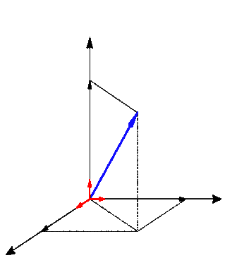
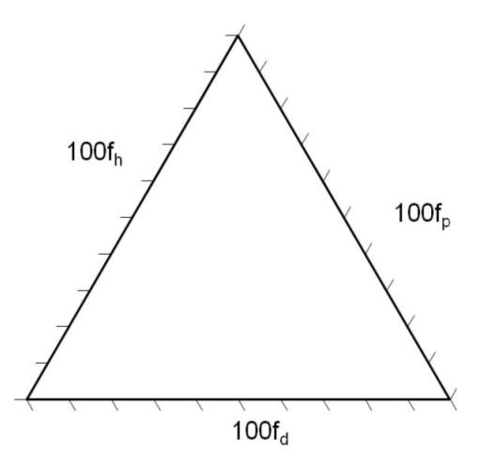
Το τριγωνικό διάγραμμα διαλυτότητας (ή διάγραμμα Teas)
δ_{h}
δ_{t}
δεσμοί υδρογόνου
Ξηρές Πολικές δυνάμεις,, p
Δυνάμεις δεσμών υδρογόνου, h
ξηρή πολικότητα
δ_{p}
δυνάμεις διασποράς
δ_{d}
Δυνάμεις διασποράς, d

Slide 38
Το τρίγωνο διαλυτότητας
Τα αλκάνια (κορεσμένοι υδρογ/κες) έχουν διαμοριακές δυνάμεις αποκλειστικά λόγω των δυνάμεων διασποράς επειδή
f_{p} = 0 και f_{h} =0
Συνεπώς στο τριγωνικό διάγραμμα θα βρεθούν στην κάτω δεξιά γωνία.
Ξηρές Πολικές δυνάμεις, i_{p}
Δυνάμεις δεσμών υδρογόνου, i_{h}
Δυνάμεις διασποράς, i_{d}

Slide 39
Το τριγωνικό διάγραμμα διαλυτότητας
Πιο πολικά μόρια έχουν την παράμετρο των δυνάμεων διασποράς κάτω του 100, ενώ οι πολικές δυνάμεις μοιράζονται μεταξύ ξηρής πολικότητας και δεσμών υδρογόνου.
Ξηρές Πολικές δυνάμεις, i_{p}
Δυνάμεις δεσμών υδρογόνου, i_{h}
Δυνάμεις διασποράς, i_{d}

Slide 40
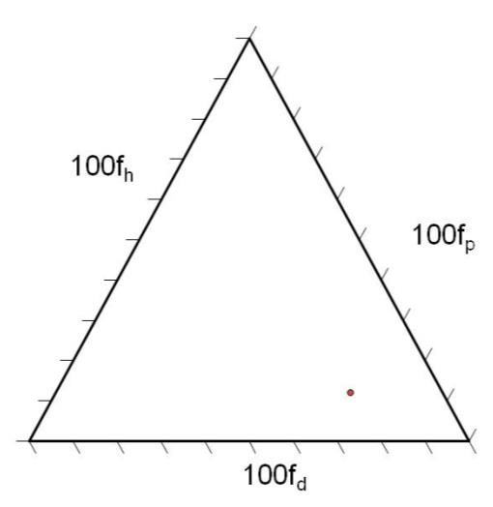
Η εύρεση της θέσης στο τριγωνικό διάγραμμα
Παράδειγμα:
Χλωροφόρμιο
f_{d}=68, f_{p}=11, f_{h}=21
21
11
68

Slide 41
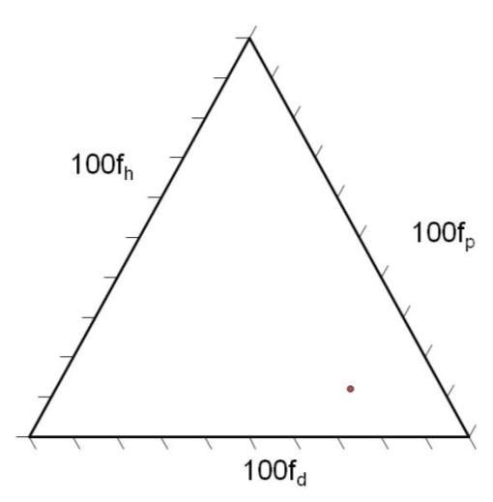
Η θέση ενός διαλύτη στο τριγωνικό διάγραμμα
0
Παράδειγμα:
Εξάνιο
f_{d}=100, f_{p}=0, f_{h}=0
0
100

Slide 42
Η σημασία της θέσης στο τριγωνικό διάγραμμα
Χλωροφόρμιο
f_{d}=68, f_{p}=11, f_{h}=21
Εάν μια ρητίνη (βερνίκι) έχει τη θέση της στο τρίγωνο στην περιοχή που βρίσκεται το χλωροφόρμιο, τότε μπορεί να απομακρυνθεί με αυτό το διαλύτη.
21
11
67

Slide 43
Μίγματα διαλυτών
Συχνά προκύπτει η ανάγκη να χρησιμοποιηθεί μίγμα δυο ή περισσότερων διαλυτών για να επιτευχθεί αποτελεσματικότερη διαλυτοποίηση.
Ας υποθέσουμε ότι αναμιγνύουμε χλωροφόρμιο (f_{d}=68, f_{p}=11, f_{h}=21) και αιθανόλη (f_{d}=36, f_{p}=18, f_{h}=46) σε αναλογία 30 : 70 v/v.
Υπολογιστική μέθοδος
Ο «νέος» διαλύτης που θα προκύψει θα έχει :
100f_{d} = 0.3×68 + 0.7×36= 45.6
100f_{p} = 0.3×11 + 0.7×18= 15.9
100f_{h} = 0.3×21 + 0.7×46= 38.5

Slide 44
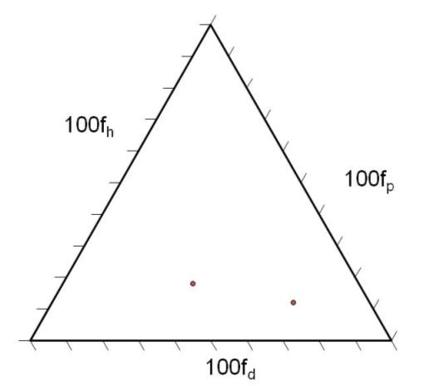
Η θέση του μίγματος διαλυτών στο τριγωνικό διάγραμμα
χλωροφόρμιο
(f_{d}=68, f_{p}=11, f_{h}=21)
αιθανόλη
(f_{d}=36, f_{p}=18, f_{h}=46)
Μίγμα 30:70
f_{d}=45.6, f_{p}=15.9, f_{h}=38.5
38.5
15.9
45.6

Slide 45
Η θέση του μίγματος διαλυτών στο τριγωνικό διάγραμμα
Γραφική μέθοδος
χλωροφόρμιο
(f_{d}=68, f_{p}=11, f_{h}=21)
αιθανόλη
(f_{d}=36, f_{p}=18, f_{h}=46)
Μίγμα 30:70
f_{d}=45.6, f_{p}=15.9, f_{h}=38.5
38.5
αιθανόλη
30%
χλωροφόρμιο
15.9
70%
45.6

Slide 46
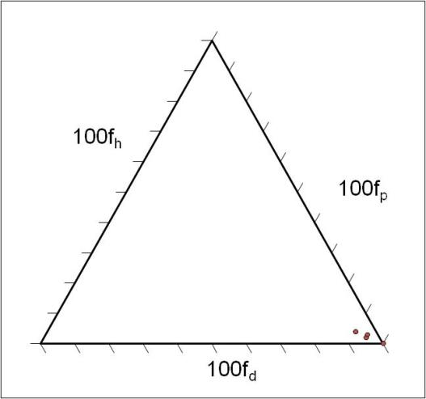
Κατηγορίες διαλυτών: αλειφατικοί υδρογονάνθρακες
n-Pentane | 0 | 100 | 0
n- Hexane | 0 | 100 | 0
n-Heptane | 0 | 100 | 0
n-Dodecane | 0 | 100 | 0
Cyclohexane | 2 | 94 | 4
V M& P Naphtha | 3 | 94 | 3
Mineral Spirits | 4 | 90 | 4
κυκλοεξάνιο
White spirit

Slide 47
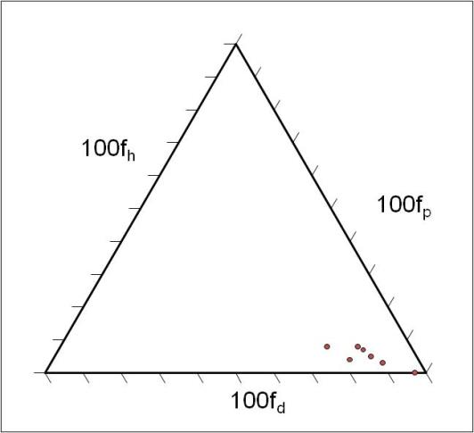
Κατηγορίες διαλυτών: αρωματικοί υδρογονάνθρακες
Benzene | 8 | 78 | 14
Toluene | 7 | 80 | 13
o-Xylene | 5 | 83 | 12
Naphthalene | 8 | 70 | 22
Styrene | 4 | 78 | 18
Ethylbenzene | 3 | 87 | 10
p-Diethyl benzene | 0 | 97 | 3
βενζόλιο
ναφθαλίνιο
τολουόλιο
ξυλένιο

Slide 48
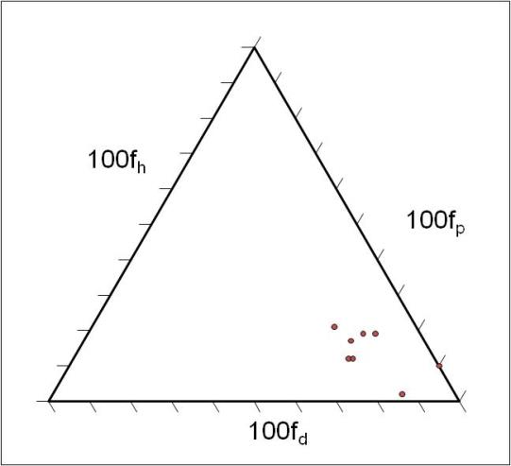
Κατηγορίες διαλυτών: χλωριωμένοι διαλύτες
Methylene chloride | 21 | 59 | 20
Ethylene dichloride | 19 | 67 | 14
Chloroform | 12 | 67 | 21
Trichloroethylene | 12 | 68 | 20
Carbon tetrachloride | 2 | 85 | 13
1,1,1 Trichloroethane | 19 | 70 | 11
Chlorobenzene | 17 | 65 | 8
Trichlorotrifluoroethane | 10 | 90 | 0
1,1,1-τριχλωροαιθάνιο
διχλωρομεθάνιο
χλωροφόρμιο
τετραχλωράνθρακας
Notes:
Methylene chloride 21 59 20
Ethylene dichloride 19 67 14
Chloroform 12 67 21
Trichloroethylene 12 68 20
Carbon tetrachloride 2 85 13 1,1,1
Trichloroethane 19 70 11
Chlorobenzene 17 65 8
Trichlorotrifluoroethane 10 90 0

Slide 49
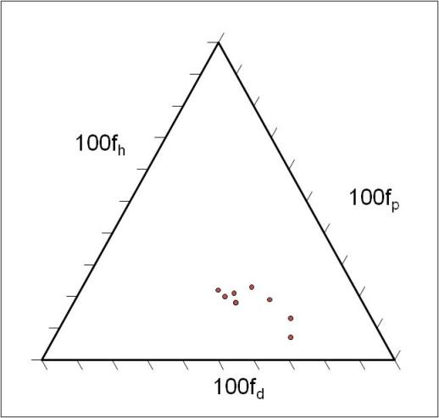
Κατηγορίες διαλυτών: αιθερικοί διαλύτες
Diethyl ether | 13 | 64 | 23
Tetrahydrofuran (THF) | 19 | 55 | 26
Dioxane | 7 | 67 | 26
Methyl Cellosolve | 22 | 39 | 39
Cellosolve 8 | 20 | 42 | 38
Butyl Cellosolve | 18 | 46 | 36
Methyl Carbitol | 21 | 44 | 35
Carbitol ® | 23 | 48 | 29
Butyl Carbitol | 18 | 46 | 36
Methyl carbitol
Methyl Cellosolve
(μονο-μεθυλαιθέρας γλυκόλης)
carbitol
THF
διαιθυλαιθέρας
Cellosolve 8
Butyl Cellosolve
διοξάνιο
Notes:
Methyl Cellosolve (μονο-μεθυλαιθέρας γλυκόλης) -- (2-μεθοξυ-αιθανόλη)
Butyl Cellosolve μονο-βουτυλαιθέρας γλυκόλης
Methyl Carbitol Diethyleneglycol monomethyl ether
Carbitol Diethyleneglycol monoethyl ether

Slide 50
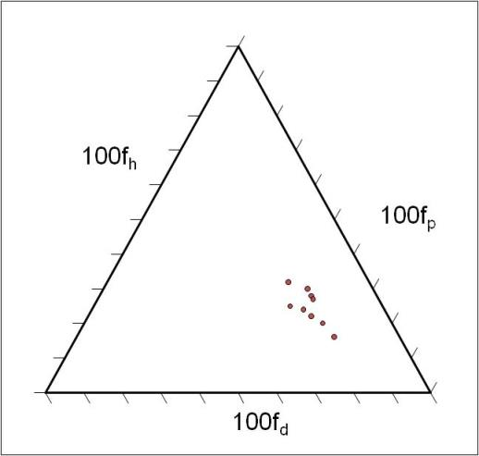
Κατηγορίες διαλυτών: κετονικοί διαλύτες
Acetone | 32 | 47 | 21
Methyl ethyl ketone | 30 | 53 | 17
Cyclohexanone | 28 | 55 | 17
Diethyl ketone | 27 | 56 | 17
Mesityl oxide | 24 | 55 | 21
Methyl isobutyl ketone | 22 | 58 | 20
Methyl isoamyl ketone | 20 | 62 | 18
Isophorone | 25 | 51 | 24
Di-isobutyl ketone | 16 | 67 | 17
ΜΕΚ
κυκλοεξανόνη
ακετόνη
ισοφορόνη
μεσιτυλοξείδιο
διισοβουτυλο-κετόνη
Notes:
Mesityl oxide is a α,β-Unsaturated ketone with the formula CH₃C(O)CH=C(CH₃)₂. This compound is a colorless, volatile liquid with a strong peppermint odor.
Isophorone is an α,β-unsaturated cyclic ketone, a colorless to yellowish liquid with a characteristic peppermint-like smell

Slide 51
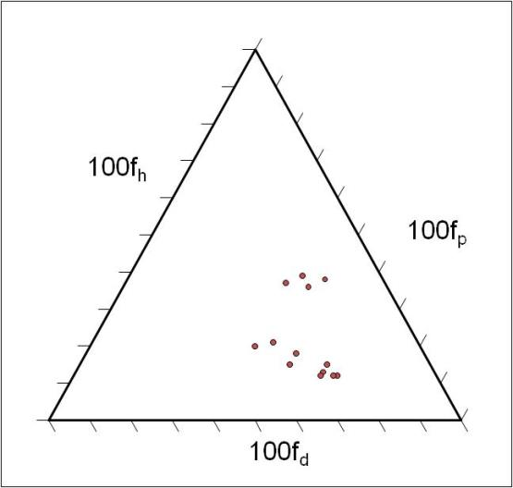
Κατηγορίες διαλυτών: εστερικοί διαλύτες
Methyl acetate | 36 | 45 | 19
Propylene carbonate | 38 | 48 | 14
Ethyl acetate | 18 | 51 | 31
Trimethyl phosphate | 37 | 39 | 24
Diethyl carbonate | 12 | 64 | 24
Diethyl sulfate | 39 | 42 | 19
n-Butyl acetate | 13 | 60 | 27
Isobutyl acetate | 15 | 60 | 25
Isobutyl isobutyrate | 12 | 63 | 25
Isoamyl acetate | 12 | 60 | 28
Cellosolve® acetate | 15 | 51 | 34
Ethyl lactate | 21 | 44 | 35
Butyl lactate | 20 | 40 | 32
οξικός μεθυλεστέρας
Ethyl lactate
οξικός αιθυλεστέρας
Butyl lactate
Cellosolve acetate
Οξικός ισοαμυλεστέρας

Slide 52
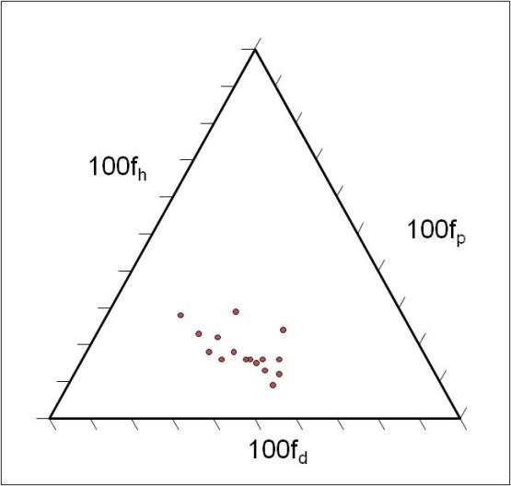
Κατηγορίες διαλυτών: αλκοόλες
Methanol | 22 | 30 | 48
Ethanol | 18 | 36 | 46
1-Propanol | 16 | 40 | 44
2-Propanol | 16 | 41 | 43
1-Butanol | 15 | 43 | 42
2-Butanol | 16 | 44 | 40
Benzyl alcohol | 16 | 48 | 36
Cyclohexanol | 12 | 50 | 38
n-amyl alcohol | 13 | 46 | 41
Diacetone alcohol | 24 | 45 | 31
2-Ethyl-1-hexanol | 9 | 50 | 41
Ethylene glycol | 18 | 30 | 52
Glycerol | 23 | 25 | 52
Propylene glycol | 16 | 34 | 50
Diethylene glycol | 29 | 31 | 40
Η2Ο | 28 | 18 | 54
μεθανόλη
Η₂Ο
διαιθυλενο-γλυκόλη
n-αμυλική αλκοόλη
Βενζυλική αλκοόλη
κυκλοεξανόλη
αιθανόλη
προπανόλη-1

Slide 53
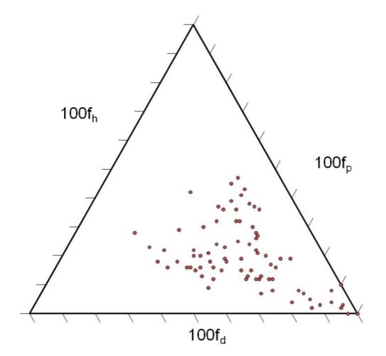
Παράδειγμα διαλυτοποίησης : κερί μέλισσας
Το κερί μέλισσας έχει περίπλοκη σύσταση που ποικίλλει.
Στις περισσότερες περιπτώσεις έχει παράθυρο διαλυτότητας που φαίνεται στο σχήμα.
Κερί μέλισσας

Slide 54
Παράδειγμα διαλυτοποίησης : γομαλάκα
Η γομαλάκα, είναι επίσης φυσικό υλικό με περίπλοκη σύσταση που ποικίλλει.
Στις περισσότερες περιπτώσεις έχει παράθυρο διαλυτότητας που φαίνεται στο σχήμα.
γομαλάκα

Slide 55
Βιβλιογραφία (1 από 2)
Hansen, C. M., The Three Dimensional Solibility Parameter and Solvent Diffusion Coefficient, PhD Thesis, Danish Technical Press, Copenhagen, 1967
Burke, J., Solubility Parameters and Application, The Book and Paper Group, J. American Inst. for Conserv., v. 3, 1984; The Book and Paper Group ANNUAL, Volume three, 1984
Horie, V., Materials for Conservation, Elsevier & Butterworth-Heinemann, 2nd Ed., Amsterdam 2010
Durkee, J. B., Cleaning with Solvents. Science and Technology, Elsevier & William Andrew, Amsterdam 2014

Slide 56
Βιβλιογραφία (2 από 2)
Wypych G., Handbook of Solvents, ChemTec Publishing, Toronto-New York, 2000
Moncrieff, A. and; Weaver, G; Science for Conservators Book 2: Cleaning. Conservation Unit/Routledge 1987
Torraca, G; Solubility and solvents for conservation problems. ICCROM, Rome 1978

Slide 57
Τέλος Ενότητας

Slide 58
Σημειώματα

Slide 59
Σημείωμα Αναφοράς
Copyright Τεχνολογικό Εκπαιδευτικό Ίδρυμα Αθήνας, Σταμάτης Μπογιατζής 2014. Σταμάτης Μπογιατζής. «Επιστήμη Υλικών ΙΙ (Θ). Ενότητα 3: Παράμετροι διαλυτότητας». Έκδοση: 1.0. Αθήνα 2014. Διαθέσιμο από τη δικτυακή διεύθυνση: ocp.teiath.gr.

Slide 60
Σημείωμα Αδειοδότησης
Το παρόν υλικό διατίθεται με τους όρους της άδειας χρήσης Creative Commons Αναφορά, Μη Εμπορική Χρήση Παρόμοια Διανομή 4.0 [1] ή μεταγενέστερη, Διεθνής Έκδοση. Εξαιρούνται τα αυτοτελή έργα τρίτων π.χ. φωτογραφίες, διαγράμματα κ.λ.π., τα οποία εμπεριέχονται σε αυτό. Οι όροι χρήσης των έργων τρίτων επεξηγούνται στη διαφάνεια «Επεξήγηση όρων χρήσης έργων τρίτων».
Τα έργα για τα οποία έχει ζητηθεί άδεια αναφέρονται στο «Σημείωμα Χρήσης Έργων Τρίτων».
[1] http://creativecommons.org/licenses/by-nc-sa/4.0/
Ως Μη Εμπορική ορίζεται η χρήση:
που δεν περιλαμβάνει άμεσο ή έμμεσο οικονομικό όφελος από την χρήση του έργου, για το διανομέα του έργου και αδειοδόχο
που δεν περιλαμβάνει οικονομική συναλλαγή ως προϋπόθεση για τη χρήση ή πρόσβαση στο έργο
που δεν προσπορίζει στο διανομέα του έργου και αδειοδόχο έμμεσο οικονομικό όφελος (π.χ. διαφημίσεις) από την προβολή του έργου σε διαδικτυακό τόπο
Ο δικαιούχος μπορεί να παρέχει στον αδειοδόχο ξεχωριστή άδεια να χρησιμοποιεί το έργο για εμπορική χρήση, εφόσον αυτό του ζητηθεί.

Slide 61
Επεξήγηση όρων χρήσης έργων τρίτων
©
Δεν επιτρέπεται η επαναχρησιμοποίηση του έργου, παρά μόνο εάν ζητηθεί εκ νέου άδεια από το δημιουργό.
διαθέσιμο με άδεια CC-BY
Επιτρέπεται η επαναχρησιμοποίηση του έργου και η δημιουργία παραγώγων αυτού με απλή αναφορά του δημιουργού.
διαθέσιμο με άδεια CC-BY-SA
Επιτρέπεται η επαναχρησιμοποίηση του έργου με αναφορά του δημιουργού, και διάθεση του έργου ή του παράγωγου αυτού με την ίδια άδεια.
διαθέσιμο με άδεια CC-BY-ND
Επιτρέπεται η επαναχρησιμοποίηση του έργου με αναφορά του δημιουργού.
Δεν επιτρέπεται η δημιουργία παραγώγων του έργου.
διαθέσιμο με άδεια CC-BY-NC
Επιτρέπεται η επαναχρησιμοποίηση του έργου με αναφορά του δημιουργού.
Δεν επιτρέπεται η εμπορική χρήση του έργου.
διαθέσιμο με άδεια CC-BY-NC-SA
Επιτρέπεται η επαναχρησιμοποίηση του έργου με αναφορά του δημιουργού
και διάθεση του έργου ή του παράγωγου αυτού με την ίδια άδεια.
Δεν επιτρέπεται η εμπορική χρήση του έργου.
διαθέσιμο με άδεια CC-BY-NC-ND
Επιτρέπεται η επαναχρησιμοποίηση του έργου με αναφορά του δημιουργού.
Δεν επιτρέπεται η εμπορική χρήση του έργου και η δημιουργία παραγώγων του.
διαθέσιμο με άδεια
CC0 Public Domain
Επιτρέπεται η επαναχρησιμοποίηση του έργου, η δημιουργία παραγώγων αυτού και η εμπορική του χρήση, χωρίς αναφορά του δημιουργού.
διαθέσιμο ως κοινό κτήμα
Επιτρέπεται η επαναχρησιμοποίηση του έργου, η δημιουργία παραγώγων αυτού και η εμπορική του χρήση, χωρίς αναφορά του δημιουργού.
χωρίς σήμανση
Συνήθως δεν επιτρέπεται η επαναχρησιμοποίηση του έργου.

Slide 62
Διατήρηση Σημειωμάτων
Οποιαδήποτε αναπαραγωγή ή διασκευή του υλικού θα πρέπει να συμπεριλαμβάνει:
το Σημείωμα Αναφοράς
το Σημείωμα Αδειοδότησης
τη δήλωση Διατήρησης Σημειωμάτων
το Σημείωμα Χρήσης Έργων Τρίτων (εφόσον υπάρχει)
μαζί με τους συνοδευόμενους υπερσυνδέσμους.

Slide 63
Χρηματοδότηση
Το παρόν εκπαιδευτικό υλικό έχει αναπτυχθεί στo πλαίσιo του εκπαιδευτικού έργου του διδάσκοντα.
Το έργο «Ανοικτά Ακαδημαϊκά Μαθήματα στο ΤΕΙ Αθήνας» έχει χρηματοδοτήσει μόνο την αναδιαμόρφωση του εκπαιδευτικού υλικού.
Το έργο υλοποιείται στο πλαίσιο του Επιχειρησιακού Προγράμματος «Εκπαίδευση και Δια Βίου Μάθηση» και συγχρηματοδοτείται από την Ευρωπαϊκή Ένωση (Ευρωπαϊκό Κοινωνικό Ταμείο) και από εθνικούς πόρους.

